Slide 1



Malformations congénitales des membres
Anomalies réductionnelles des membres
Présentateur
Notes:
Salutations,
Nous allons aborder les malformations congénitales des membres, également connues sous le nom d’anomalies réductionnelles des membres

Slide 2
Objectifs d’apprentissage
À la fin de cette présentation, les participants seront en mesure de décrire :
  Classification des malformations des membres
  Caractéristiques cliniques des malformations des membres
  Éléments de codage et de signalement
  Principales caractéristiques épidémiologiques des malformations des membres
Malformations des membres | 2
Notes:
À la fin de cette présentation, vous serez en mesure de comprendre les différents types de malformations des membres, de décrire les caractéristiques cliniques, de comprendre comment classer et coder les malformations et également de décrire certaines caractéristiques épidémiologiques des anomalies des membres.

Slide 3
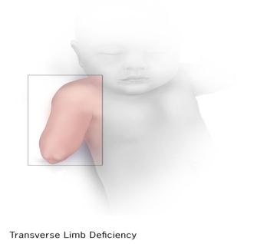
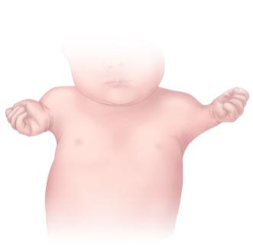
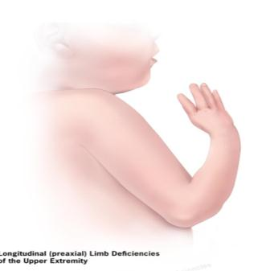
Malformations des membres
Les malformations des membres sont caractérisées par l’absence totale ou partielle ou différents degrés d’hypoplasie des structures squelettiques des membres
Elles sont classées en trois grands groupes : transversales, intercalaires et longitudinales
Certains cas peuvent présenter des anomalies qui entrent dans plusieurs de ces groupes (mixtes)
Transversales
Intercalaires
Longitudinales
Malformations des membres | 3
Notes:
Les malformations des membres constituent une catégorie d’anomalies congénitales qui se caractérisent par l’absence totale ou partielle des os des membres, ou des degrés différents d’hypoplasie.
Ces malformations sont généralement classées en trois grands groupes : transversales, intercalaires et longitudinales.
Au cours de la présentation, nous aborderons chacune de ces catégories plus en détail.
Il est important de mentionner que l’utilisation d’un médicament du nom de Thalidomide en début de grossesse peut provoquer des malformations graves des membres, telles que la phocomélie. Cette découverte a donné lieu au lancement de systèmes de surveillance des anomalies congénitales dans le monde entier.

Slide 4
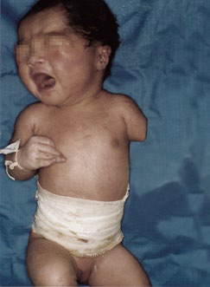
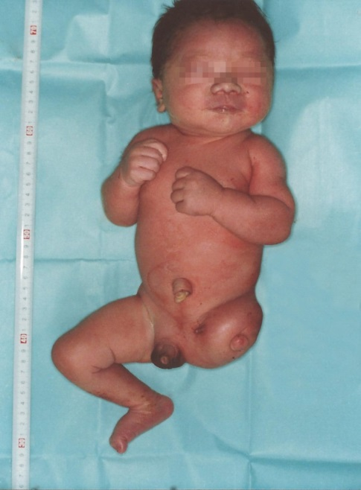
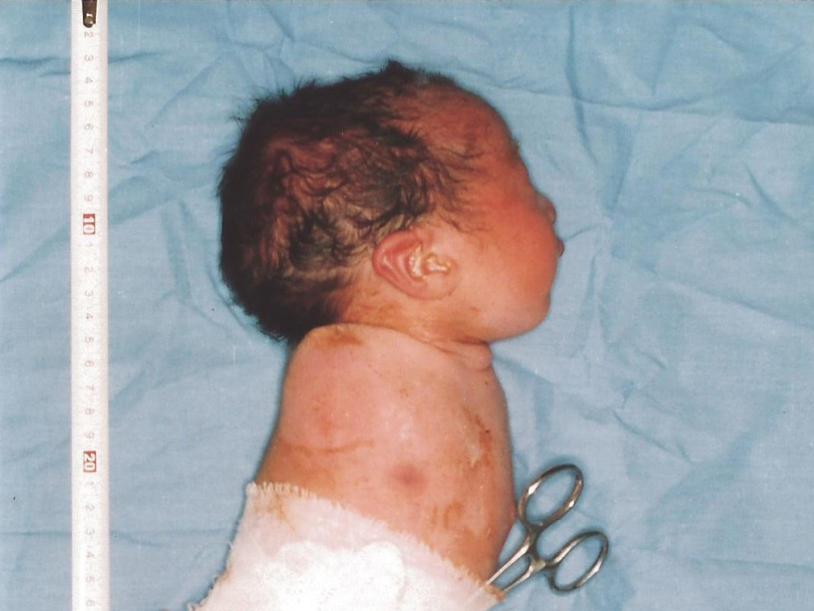
Malformations transversales des membres
Absence complète ou partielle des structures distales d’un membre dans un plan transversal au moment où le déficit commence, avec des structures proximales étant essentiellement intactes
Absence totale congénitale des membres supérieurs/amélie des membres supérieurs (Q71.0)
Absence congénitale
des deux mains et avant-bras
(Q71.2)
Absence totale congénitale des membres inférieurs/amélie des membres inférieurs (Q72.0)
Source : Projet de collaboration CDC - Université de médecine de Pékin
Malformations des membres | 4
Notes:
Nous allons parler à présent des malformations transversales des membres.
Transversale signifie qu’il y a une absence totale ou partielle des structures d’un membre après l’endroit où débute l’anomalie. Les structures du membre avant cet endroit restent intactes.

Slide 5
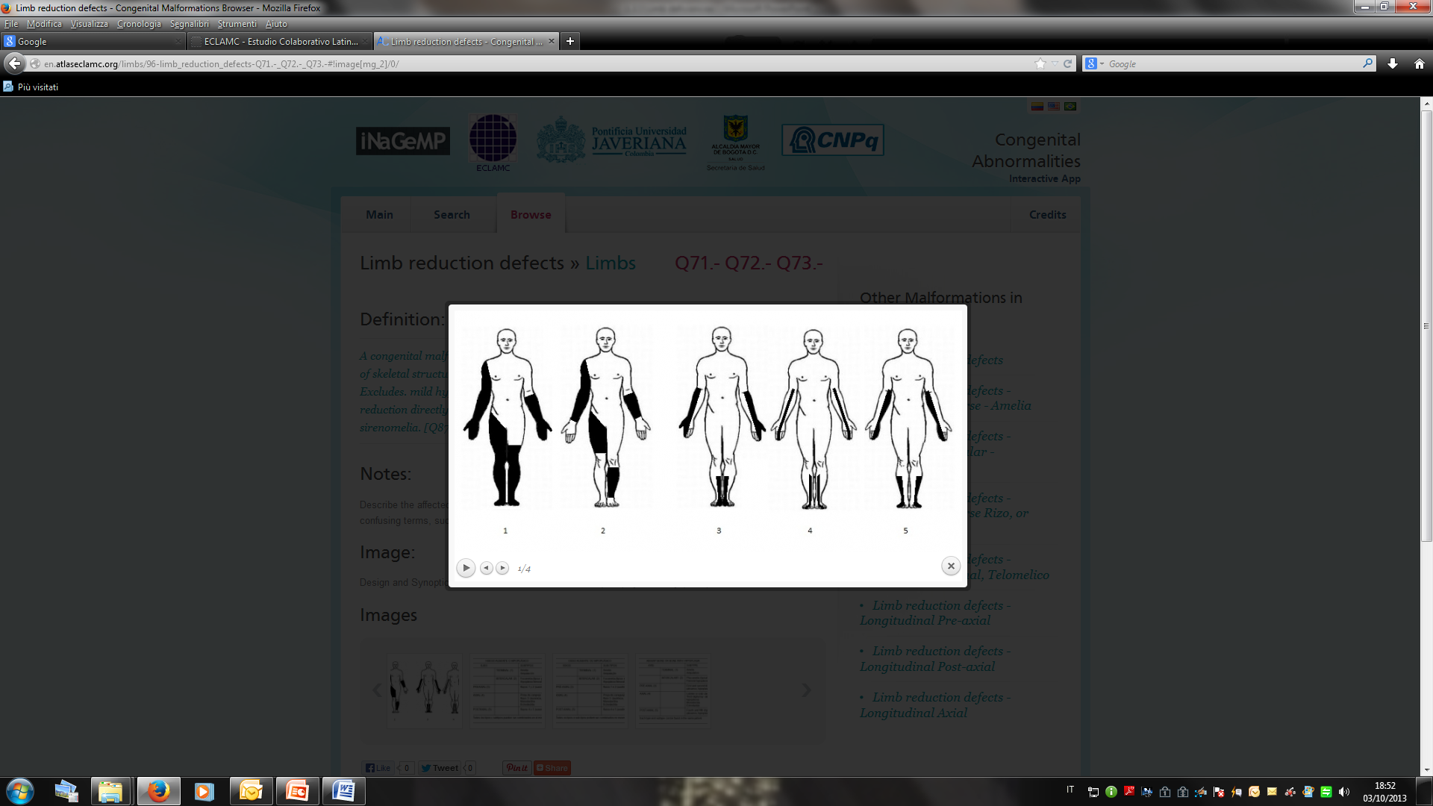
Malformations transversales des membres : illustration
Totale
(Amélie)
Partielle
Atlas des malformations congénitales. www.eclamc.org
Malformations congénitales des membres | 5
Notes:
Cette diapositive présente une illustration des malformations transversales des membres. Les couleurs sombres indiquent les parties des membres qui peuvent être manquantes dans le cas des malformations transversales des membres.
L’absence complète du membre est également connue sous le nom d’amélie.

Slide 6
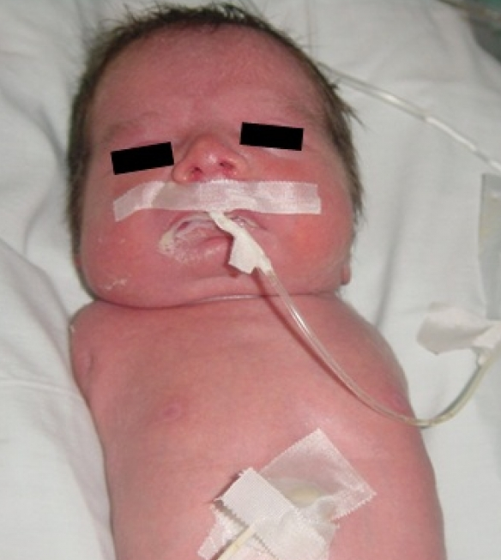
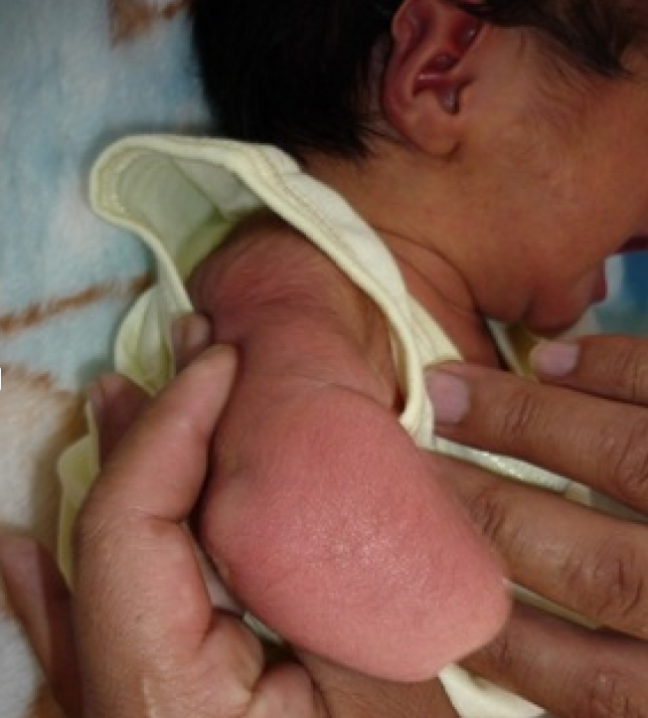
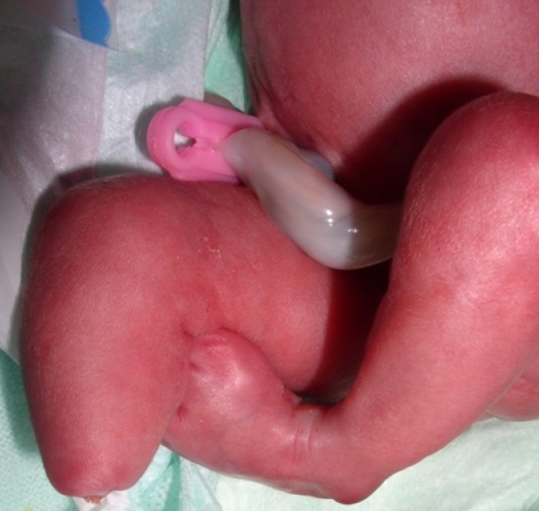
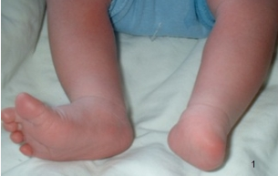
Malformations des membres transversales : exemples
Absence totale congénitale des membres supérieurs/amélie des membres supérieurs
(Q71.0)
Absence congénitale des deux mains et avant-bras (Q71.2)
Absence congénitale des pieds et orteils (Q72.3)
Absence congénitale des pieds et des parties inférieures des jambes (Q72.2)
Source : Atlas des malformations congénitales. www.eclamc.org
Malformations congénitales des membres | 6
Notes:
Les photos présentées sur cette diapositive représentent des nouveau-nés atteints d’une malformation transversale des membres. Vous pouvez constater sur les photos qu’il n’y a aucune structure après l’endroit où débute l’anomalie.

Slide 7
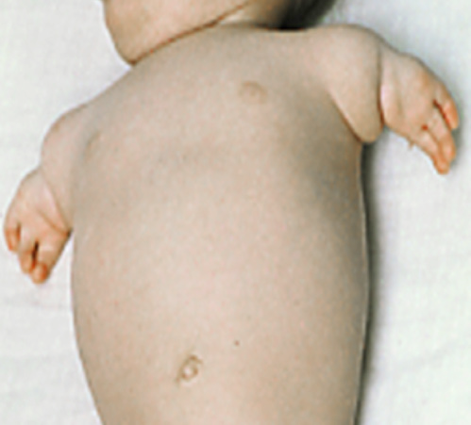
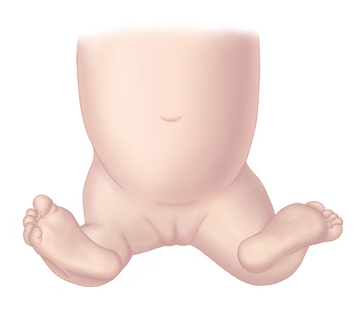
Malformations intercalaires des membres
Absence complète ou partielle d’un ou de plusieurs segment(s) proximal(ux) et/ou médian(s) d’un membre avec présence totale ou partielle des segments distaux
L’absence complète ou quasi-complète des segments proximaux et médians est également appelée phocomélie
Les segments distaux peuvent être normaux
Absence congénitale de la partie supérieure du bras et de l’avant-bras avec présence de la main (Q71.1)
Absence congénitale de la cuisse et de la partie inférieure de la jambe avec présence du pied (Q72.1)
Malformations congénitales des membres | 7
Source : Dr Jaime Frias
Notes:
Les malformations intercalaires sont catégorisées par un segment médian manquant au niveau d’un membre avec certains segments proximaux et lointains encore présents. Les segments distaux présents sont souvent proches de la normale. Sur la photo de gauche, vous pouvez constater que les mains sont privées de certains doigts. Cette anomalie est souvent dénommée phocomélie.

Slide 8
Malformations intercalaires des membres : illustration
Absence de tous les os des membres proximaux à la main (pied) qui est souvent proche de la normale
Absence de l’humérus ou du couple radius-cubitus avec une main qui est souvent proche de la normale
Hypoplasie/aplasie fémorale
(type particulier de malformation intercalaire des membres)
Absence du fémur ou du tibia-péroné avec un pied qui est souvent proche de la normale
Atlas des malformations congénitales. www.eclamc.org
Malformations congénitales des membres | 8
Notes:
Voici une illustration montrant les différents types de malformations intercalaires. Bien que l’illustration présente une main et un pied « normaux », ce n’est généralement pas le cas.
Examinons le côté gauche de l’illustration. La couleur sombre sur le bras droit illustre la section du bras qui est absente, tandis que la main est présente. La couleur sombre sur la jambe droite illustre que le fémur est absent, alors que le bas de la jambe est présent et attaché à l’aine.
Examinons à présent le côté droit de l’illustration. La couleur sombre sur le bras gauche indique que le radius et le cubitus sont manquants (avant-bras), tandis que la partie supérieure du bras et la main sont présents. La couleur sombre sur la jambe gauche indique que le tibia et le péroné sont absents, tandis que la partie supérieure de la jambe et le pied sont présents.

Slide 9
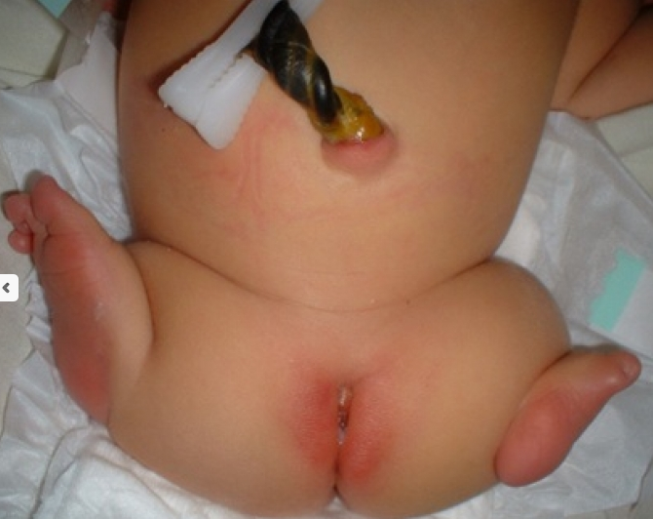
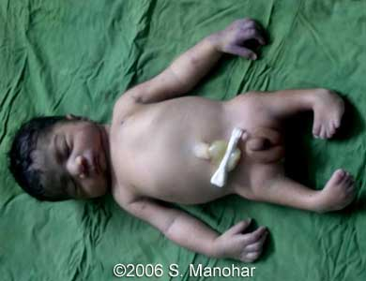
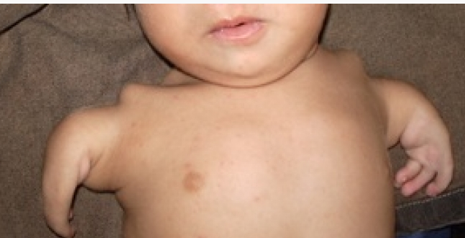
Malformations intercalaires des membres : exemples
Absence congénitale de la partie supérieure du bras et de l’avant-bras avec présence de la main
(Q71.1)
Absence congénitale de la cuisse et de la partie inférieure de la jambe avec présence du pied
(Q72.1)
Hypoplasie fémorale bilatérale
Source : Atlas des malformations congénitales ;
www.eclamc.org
Source :http://sonoworld.com/fetus/page.aspx?id=1954
Malformations congénitales des membres | 9
Notes:
Voici quelques photos des nourrissons atteints de malformations intercalaires des membres. Notez que les mains et les pieds sont malformés.

Slide 10
Malformations longitudinales des membres
Absence partielle d’un ou de plusieurs os d’un membre qui s’étend parallèlement à l’axe longitudinal du membre
Malformations impliquant des zones spécifiques des membres :
  Pré-axiale : affecte le côté radial du bras et/ou le côté tibial de la jambe
  Centrale/axiale : affecte les doigts centraux et les métacarpiens et/ou métatarsiens
  Post axiale : affecte le côté cubital du bras et/ou le côté péroné de la jambe
Malformations congénitales des membres | 10
Notes:
Le troisième type de malformation des membres que nous aborderons aujourd'hui concernent les malformations longitudinales. Les malformations longitudinales se produisent lorsqu’un ou plusieurs os d’un membre sont absents en parallèle sur l’axe longitudinal du membre.
Les malformations longitudinales des membres sont classées comme pré-axiales, centrales ou axiales, et post-axiales. Dans le cas de ces types d’anomalies, les radiographies sont très utiles pour permettre un diagnostic final.
Dans le cas d’une malformation longitudinale pré-axiale, le radius ou le tibia sont absents.
Dans le cas d’une malformation longitudinale centrale/axiale, les doigts centraux et les métacarpiens sont absents
Dans le cas d’une malformation longitudinale post-axiale, le cubitus ou le péroné est absent
Dans les diapositives suivantes, nous allons examiner des exemples de ces trois types de malformations longitudinales
Remarque : l’instructeur peut demander : « Savez-vous ce que les termes post-axial et pré-axial signifient ? Illustrez les termes pré-axial et post-axial à l’aide de vos bras et de vos jambes. »

Slide 11
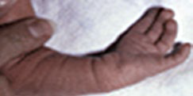
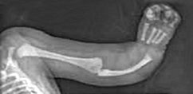
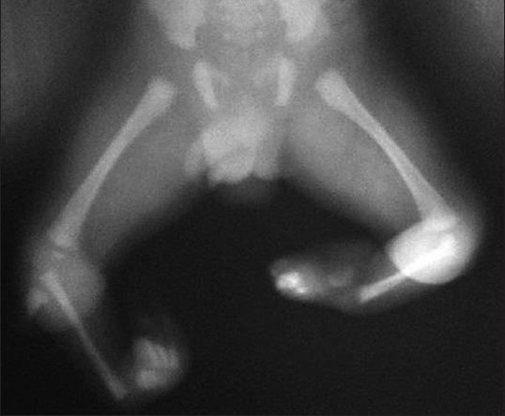
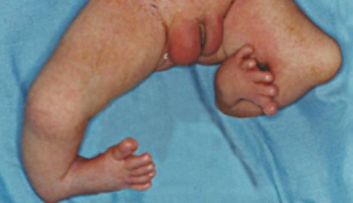
Malformations longitudinales des membres pré-axiales
Malformation de réduction longitudinale du radius
(Q71.4)
Source : Atlas des malformations congénitales.
www.eclamc.org
Avec l’aimable participation du Projet de collaboration CDC - Université de médecine de Pékin dans le cadre de : OMS/CDC/ICBDSR.
Surveillance des anomalies congénitales : un manuel pour les administrateurs de programme. Genève : Organisation Mondiale de la Santé ; 2014.
Malformation de réduction longitudinale du tibia
(Q72.5)
Malformations congénitales des membres | 11
Notes:
Comme je l’ai mentionné sur la diapositive précédente, les malformations pré-axiales indiquent que le radius ou le tibia peut être absent. La couleur sombre sur l’illustration de gauche indique l’absence du radius et du tibia. À droite de la diapositive, vous pouvez voir les photos et radiographies de nouveau-nés dont le radius est absent (les deux premières images) et le tibia est absent (les deux images du bas).

Slide 12
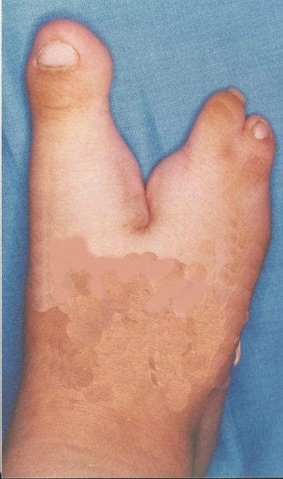
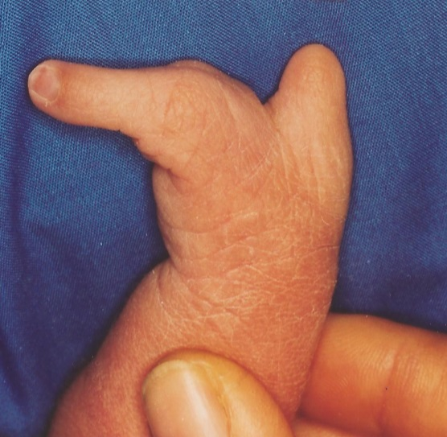
Malformations longitudinales des membres centrales/axiales
Ectrodactylie de la main
(Q71.6)
Ectrodactylie du pied
(Q72.7)
Atlas des malformations congénitales.
www.eclamc.org
Avec l’aimable participation du Projet de collaboration CDC - Université de médecine de Pékin dans le cadre de : OMS/CDC/ICBDSR.
Surveillance des anomalies congénitales : un manuel pour les administrateurs de programme. Genève : Organisation Mondiale de la Santé ; 2014.
Malformations congénitales des membres | 12
Notes:
Dans le cas des malformations centrales ou axiales, les doigts centraux sont manquants, ainsi que certains métacarpiens et/ou métatarsiens. Ce type de malformation est aussi communément dénommé ectrodactylie de la main et ectrodactylie du pied.
Dans le passé, cette malformation était parfois dénommée pince de homard ; ce terme ne doit cependant plus être utilisé.

Slide 13
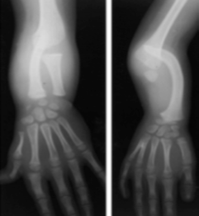
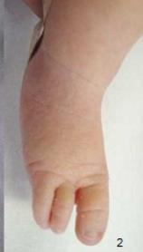
Malformations longitudinales des membres
Post-axiale
Malformation de réduction longitudinale du cubitus (Q71.5)
Absence d’orteils sur le côté péroné de la jambe gauche
Atlas des malformations congénitales. www.eclamc.org
Malformation de réduction longitudinale du péroné
(Q72.6)
Malformations congénitales des membres | 13
Notes:
Dans le cas des malformations post-axiales, le cubitus ou le péroné peut être absent. La couleur sombre sur l’illustration de gauche indique l’absence du cubitus et du péroné. À droite de la diapositive, vous pouvez voir une photo et les radiographies d’un enfant dont le cubitus est absent (sur l’image du haut) et dont le péroné est absent (sur les images du bas). Notez que le pied est également anormal.

Slide 14
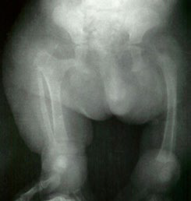
Malformations des membres
Sous-types mixtes
Malformations des membres dans lesquelles les anomalies peuvent être classées en plusieurs catégories.
Par exemple,
  Absence de main droite + absence de radius gauche
  Absence de l’annulaire de la main droite + absence du cubitus droit
  Aplasie fémorale du côté droit et du côté gauche et aplasie du péroné gauche (image ci-dessous)
Aplasie fémorale du côté droit (Q72.4) et aplasie fémorale (Q72.4) et du péroné (Q72.6) (à gauche)
Malformations congénitales des membres | 14
Notes:
Dans certains cas, les nouveau-nés présentent plusieurs types de malformation des membres. Ceux-ci sont appelés des sous-types mixtes. Il est important de classer chaque malformation dans sa propre catégorie. Sur les radiographies, vous pouvez constater l’absence du fémur droit ainsi que du péroné gauche.
Robert JM, Guibaud P, Robert E.. A local outbreak of femoral hypoplasia or aplasia and femoral fibula-ulnar-complex. [Une flambée localisée d’hypoplasie ou d’aplasie fémorale du péroné-cubitus]. J Genet Hum. 1981 Dec;29(4):379-94.

Slide 15
Diagnostic des malformations des membres
Elles sont généralement faciles à reconnaître lors de l’examen physique au moment de l’accouchement ; cependant :
  Des radiographies ou autopsies peuvent être requises pour confirmation
  L’absence de phalanges peut rester inaperçue jusqu’à la naissance
En général, si le diagnostic prénatal n’est pas confirmé après la naissance, il ne devrait pas être pris en compte ; cependant :
  lorsque le degré de certitude est élevé (par exemple, un déficit sévère ; échographie haute résolution), le protocole du programme devrait déterminer si l’anomalie doit être incluse
Malformations congénitales des membres | 15
Notes:
Comment les malformations des membres sont-elles diagnostiquées ?
Les malformations des membres sont facilement identifiables à l’accouchement, lors de l’examen du nouveau-né. Toutefois, il n’est parfois pas facile de déterminer exactement quels os sont manquants jusqu'à ce qu’une radiographie ou une autopsie (dans le cas d’une mortinaissance ou d’un décès néonatal) soit effectuée. Si un diagnostic prénatal a été réalisé, il est toujours important de confirmer le diagnostic prénatal à la naissance.
Quelles sont les causes des malformations des membres ? Bien que nous en ignorions toujours les causes exactes, des études ont montré que ces types de malformations peuvent être attribuées entre autres à une interruption vasculaire, des syndromes, des anomalies chromosomiques, des conditions de santé maternelle ou une exposition aux substances tératogènes.
Kim K et al. Prevalence and Trends of Selected Congenital Malformations in New York State, 1983 to 2007. [Prévalence et tendances des malformations congénitales sélectionnées dans l’État de New York, 1983 à 2007]. Recherche sur les malformations congénitales (Partie A) 2013; 97:619-27.
État de New York : 4,38/10 000
Gold NB, Westgate MN, Holmes LB.et al. Anatomic and etiological classification of congenital limb deficiencies. [Classification anatomique et étiologique des malformations congénitales des membres]. Am J Med Genet A. 2011; 155 A:1225-35.
Brigham and Women's Hospital, Boston: 7,9/10 000
Stoll C et al. Associated malformations in patients with limb reduction deficiencies. [Malformations associées chez les patients souffrant d’une malformation de réduction d’un membre]. European J Med Genet. 2010; 53:286e290.
Strasbourg, France : 7,8/10 000
Froster-Iskenius UG & Baird PA. Limb Reduction Defects in Over One Million Consecutive Livebirths. [Anomalies réductionnelles des membres sur plus d’un million de naissances vivantes consécutives]. Tératologie. 1989; 39:127-135
Colombie-Britannique : 5,97/10 000

Slide 16
Caractéristiques épidémiologiques principales
Caractéristiques | Résultats typiques
Prévalence | Estimation globale (2004-2008) : 2,0 - 11,0 pour 10 000* État de New York, É.-U. (1983-2007) : 4,38/10 000** Strasbourg, France (2010) : 7,8/10 000*** Colombie-Britannique, Canada (1989) : 5,97/10 000****
Variabilité de la prévalence | Sous-dénombrement des défauts moins graves (doigts et phalanges) Sur-dénombrement des cas bénins qui ne nécessitent pas de traitement Prévalence plus élevée parmi les indiens américains non-hispaniques
Associations | Environ 40 à 50 % de toutes les malformations des membres sont accompagnées de malformations associées Les anomalies associées sont plus fréquentes parmi les cas de malformations pré axiales
Rapport annuel ICBDSR 2010.
Stoll C et al. Associated malformations in patients with limb reduction deficiencies. [Malformations associées chez les patients souffrant d’une malformation de réduction d’un membre]. European J Med Genet. 2010; 53:286e290.
Strasbourg, France : 7,8/10 000
Froster-Iskenius UG & Baird PA. Limb Reduction Defects in Over One Million Consecutive Livebirths. [Anomalies réductionnelles des membres sur plus d’un million de naissances vivantes consécutives]. Tératologie. 1989; 39:127-135
Colombie-Britannique : 5,97/10 000
Kim K et al. Prevalence and Trends of Selected Congenital Malformations in New York State, 1983 to 2007. [Prévalence et tendances des malformations congénitales sélectionnées dans l’État de New York, 1983 à 2007]. Recherche sur les malformations congénitales (Partie A) 2013; 97:619-27.
État de New York : 4,38/10 000
Malformations congénitales des membres | 16
Notes:
La prévalence des malformations des membres varie de 2 pour 10 000 naissances à 11 pour 10 000 naissances. Par exemple, une publication a indiqué la prévalence des malformations des membres à New York (É.-U.) comme s’élevant à 4,38 pour 10 000 naissances, alors qu’une autre publication en a estimé la prévalence à Strasbourg (France) à 7,8 pour 10 000 naissances. Comme vous pourrez le voir sur la diapositive suivante, il est important de garder à l’esprit que les différences observées dans la prévalence peuvent être dues à des problèmes de détermination, qu’il s’agisse d’un sous-dénombrement ou d’un sur-dénombrement.
En outre, étant donné que les malformations des membres s’accompagnent souvent d’autres anomalies, il est important de vérifier la présence d’autres anomalies chez les nouveau-nés qui présentent une malformation des membres.

Slide 17
Variation de la prévalence des malformations des membres dans 43 programmes de surveillance
(ICBDSR, 2004-2008)
Prévalence sur 10 000 naissances
Programmes ICBDSR
Malformations congénitales des membres | 17
Notes:
Note à l’attention de l’instructeur – Demandez aux participants : « Que vous indique ce graphique ? » Laissez aux participants le temps de répondre.
Comme vous pouvez le voir sur cette diapositive, il existe de grandes variations de la prévalence des malformations des membres. Bien que ces différences puissent être de véritables différences, il est également possible que la grande variabilité des estimations de la prévalence soit due, dans certains cas, à des différences dans la façon dont les cas ont été constatés. Les programmes avec détermination prénatale, ou les pays ayant un grand nombre d’interruptions de grossesse pourraient avoir des estimations très différentes par rapport aux pays n’ayant aucune détermination prénatale ou dans lesquels les interruptions de grossesse ne sont pas autorisées.

Slide 18
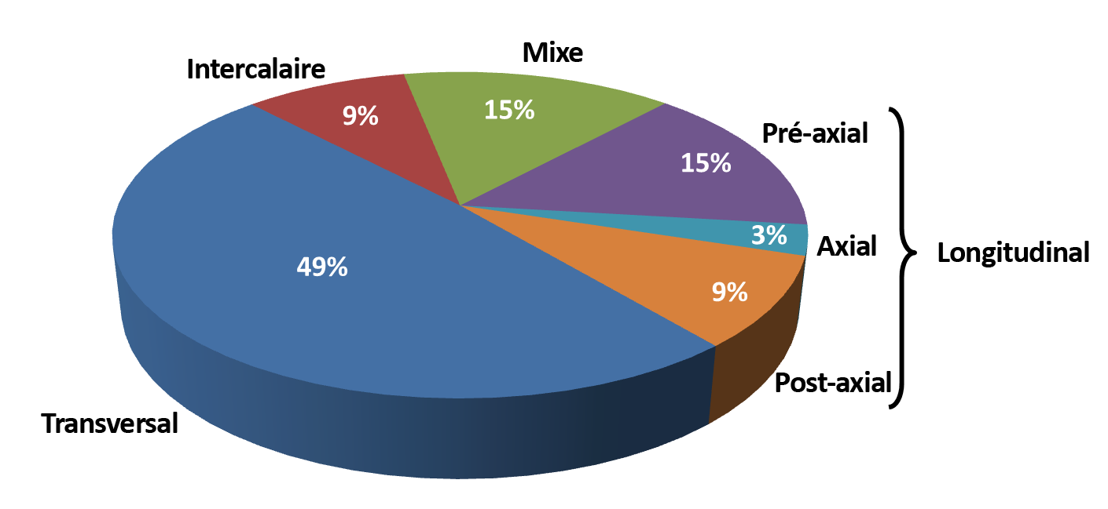
Proportion approximative des différents sous-types de malformations des membres
Malformations congénitales des membres | 18
Notes:
La proportion des différents sous-types de malformations des membres varie. Sur cette diapositive, vous pouvez voir la proportion approximative par type de malformation des membres. La plus grande proportion se trouve parmi les malformations transversales.
Il existe certaines preuves indiquant que l’acide folique pourrait aider à prévenir certaines malformations transversales.

Slide 19
Conseils pour le signalement
Décrire le(s) défaut(s) avec précision, en indiquant les os impliqués
Même si différentes, les malformations affectant les membres supérieurs et inférieurs sont considérées comme une anomalie isolée
Prendre des photographies ; elles sont utiles pour l’examen, mais insuffisantes pour la confirmation du diagnostic
Décrire les malformations supplémentaires, le cas échéant
Indiquer si un spécialiste a été consulté
Malformations congénitales des membres | 19
Notes:
Maintenant que nous avons discuté de la façon d’identifier et de classifier les malformations des membres, l’étape suivante consiste à déterminer leur code et la façon de les signaler.
Précisez ! Précisez ! Précisez ! Il s’agit de la partie la plus importante. Quand un nouveau-né présente une malformation des membres, il est essentiel de fournir une description écrite détaillée de ce que vous voyez. Par exemple, quels sont les membres touchés ? Quelles sont les parties du membre concernées ? D’autres malformations sont-elles présentes ? Dans votre description, notez la présence de toute autre malformation supplémentaire.
Si possible, prenez une photo. Si ce n’est pas possible, veuillez faire un dessin ou une illustration afin d’indiquer la nature de la malformation et l’endroit où elle se trouve.
Indiquez si un spécialiste a été consulté.

Slide 20
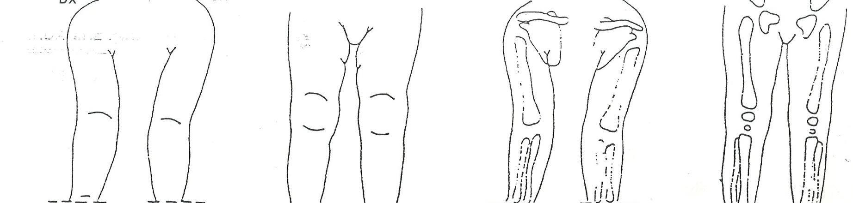
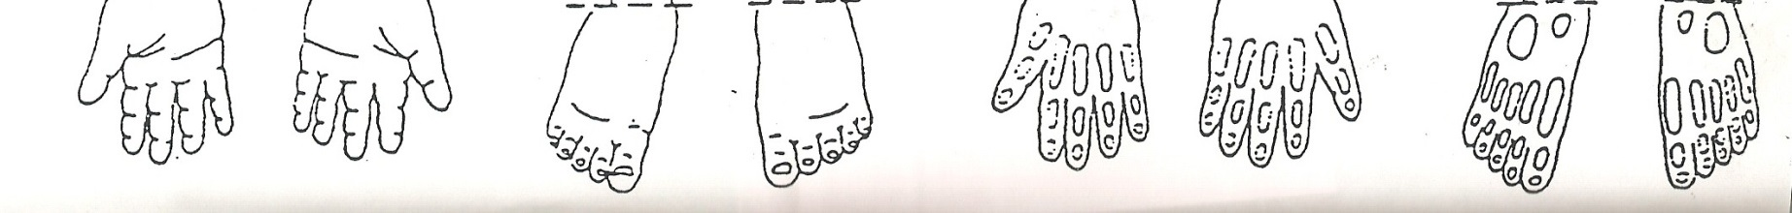
Exemple de dessin standard
Malformations congénitales des membres | 20
Notes:
Il s’agit d’un exemple de dessin qui peut être ébauché s’il n’est pas possible de prendre une photo. Vous pouvez utiliser cette illustration pour indiquer à quel endroit du corps se trouve la malformation et les os qui sont probablement absents.

Slide 21
Codes ICD-10 pertinents et recommandations RCPCH
Anomalies réductionnelles des membres supérieurs
Q71 Anomalies réductionnelles des membres supérieurs (évitez d’utiliser ce code général si des renseignements plus précis sont disponibles)
Q71.0 Absence totale congénitale d’un ou des deux membre(s) supérieur(s)
Amélie d’un membre supérieur
Q71.1 Absence congénitale de la partie supérieure du bras et de l’avant-bras avec présence de la main
Phocomélie d’un membre supérieur
Q71.2 Absence congénitale des deux mains et avant-bras
Q71.3 Absence congénitale d’une main et d’un ou de plusieurs doigt(s)
Q71.30 Absence congénitale d’un ou de plusieurs doigt(s)
(le reste de la main étant intact)
Aphalangie : absence d’une phalange (un os individuel dans un doigt) ou de plusieurs phalanges
Adactylie : absence de doigts (fait généralement référence à tous les doigts d’une main, bien que des tissus mous sans os puissent être présents)
Oligodactylie : moins de 10 doigts complets
Q71.31 Absence ou hypoplasie du pouce
(les autres doigts étant intacts)
Q71.4 Malformation de réduction longitudinale du radius
Aplasie/hypoplasie radiale
Main bote (congénitale)
Main bote radiale
Q71.5 Malformation de réduction longitudinale du cubitus
Aplasie/hypoplasie du cubitus
Q71.6 Main en pince de homard
Ectrodactylie de la main
Main en fourche congénitale
Q71.8 Autres anomalies réductionnelles d’un ou des deux membre(s) supérieur(s)
Raccourcissement congénital d’un ou des deux membre(s) supérieur(s)
Q71.9 Malformation de réduction d’un membre supérieur, non spécifié
Malformations congénitales des membres | 21
Notes:
Il s’agit d’une liste des codes ICD 10 RCPCH relatifs aux malformations des membres. La liste est longue et divisée en fonction des malformations des membres supérieurs et inférieurs.
Les codes des malformations des membres supérieurs commencent par Q 71 XX
Les codes des malformations des membres inférieurs commencent par Q 72 XX
Le code des malformations non précisées Q73. XX peut être appliqué lorsque la personne qui complète les informations ne décrit pas l’emplacement de la malformation ; cela n’est toutefois pas recommandé. Il est essentiel de tâcher de décrire au mieux les malformations afin qu’elles puissent être classées sous les codes Q71 ou Q72.

Slide 22
Codes ICD-10 pertinents et recommandations RCPCH
Malformation de réduction des membres inférieurs
Q72 Anomalies réductionnelles des membres inférieurs (évitez d’utiliser ce code général si des renseignements plus précis sont disponibles)
Q72.0 Absence totale congénitale d’un ou des deux membre(s) inférieur(s)
Amélie d’un membre inférieur
Q72.1 Absence congénitale de la cuisse et de la partie inférieure de la jambe avec présence du pied
Phocomélie d’un membre inférieur
Q72.2 Absence congénitale des pieds et des parties inférieures des jambes
Q72.3 Absence congénitale des pieds et d’un ou plusieurs orteil(s)
Q72.30 Absence congénitale ou hypoplasie d’un ou de plusieurs orteil(s) avec le reste du pied intact
Aphalangie : absence d’une phalange (un os individuel dans un orteil) ou de plusieurs phalanges
Adactylie : absence d’orteils (fait généralement référence à tous les orteils d’un pied, bien que des tissus mous sans os puissent être présents)
Oligodactylie : moins de 10 orteils complets
Q72.31 Absence ou hypoplasie du premier orteil avec présence des autres orteils
Q72.4 Malformation de réduction longitudinale du fémur (communément appelée aplasie/hypoplasie fémorale)
Malformation focale fémorale proximale
Q72.5 Malformation de réduction longitudinale du tibia
Aplasie/hypoplasie du tibia
Q72.6 Malformation de réduction longitudinale du péroné
Aplasie/hypoplasie du péroné
Q72.7 Ectrodactylie du pied
Q72.8 Autres anomalies réductionnelles d’un ou des deux membre(s) inférieur(s)
Raccourcissement congénital d’un ou des deux membre(s) inférieur(s)
Q72.9 Malformation de réduction d’un membre supérieur, sans précision
Malformations congénitales des membres | 22
Notes:
Cette diapositive indique les codes relatifs aux malformations des membres inférieurs

Slide 23
Codes ICD-10 pertinents et recommandations RCPCH (suite)
Malformation de réduction d’un membre non précisé
Q73 Anomalies réductionnelles d’un membre non précisé (évitez d’utiliser ce code général si des renseignements plus précis sont disponibles)
Q73.0 Absence congénitale d’un ou plusieurs membres non précisé
Amélie (sans autres précisions)
Q73.1 Phocomélie, membre(s) non précisé(s)
Phocomélie (sans autres précisions)
Q73.8 Autres anomalies réductionnelles d’un ou des deux membre(s) non spécifié(s)
Déformation longitudinale d’un ou des deux membre(s) non précisé(s)
Ectromélie (sans autres précisions)
Hémimélie (sans autres précisions)
Malformation (sans autres précisions)
Q73.80 Absence de doigts, sans autres précisions
Malformations congénitales des membres | 23
Notes:
Cette diapositive indique les codes relatifs aux malformations non précisées.

Slide 24
Exclusions pour les codes ICD-10 pertinents et recommandations RCPCH
Exclusions
Q77.0 – Q77.9, Q78.0 – Q78.9 Raccourcissement généralisé d’un membre, y compris dysplasie squelettique (ostéochondrodysplasies)
Q79.80 Bride amniotique/bande de constriction - connue ou probableª
Q84.6 Hypoplasie des ongles
Q89.80 Malformation des extrémités inférieures avec dysgénésie caudale
Q87.2 Sirénomélie
Tous les types de brachydactylie (aucun code ICD-10 associé)
Membre court sans malformation ou forme anormale grave
Absence de la phalange médiane du cinquième doigt ou petit doigt (Q68.1) ou d’orteils (mineur)
ªL’ICBDSR recommande d’utiliser le code Q79.80 pour identifier la présence d’une bande amniotique.
D’autres codes de malformation doivent également être utilisés pour les malformations congénitales spécifiées.
Malformations congénitales des membres | 24
Notes:
Les malformations énumérées sur cette diapositive ne devraient pas être considérées comme étant des malformations des membres. Elles ont leurs propres codes et ne doivent ne pas être codées selon le codage Q71 ou Q72.

Slide 25
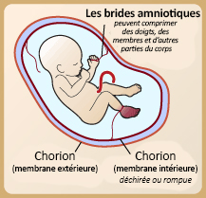
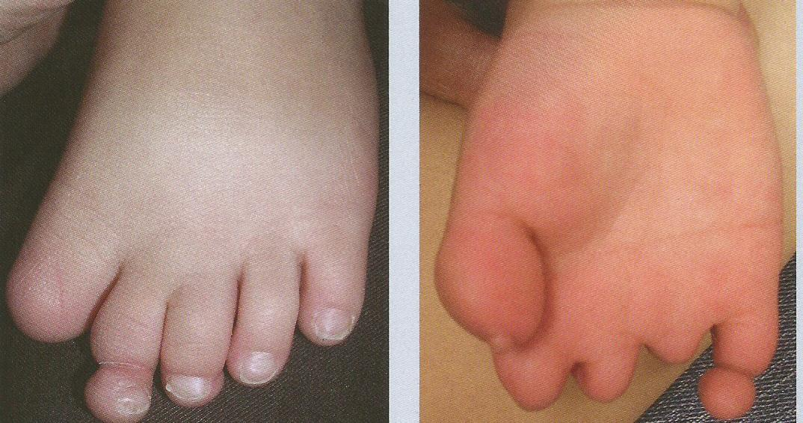

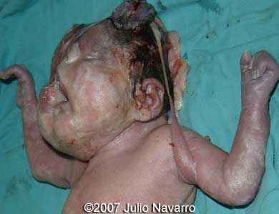
Certaines malformations transversales terminales comme « disruptions »
Certaines malformations transversales ne sont pas des « malformations » mais des « disruptions », probablement en raison de perturbations vasculaires et/ou hypovascularisation ou de rupture/bride amniotique
Il est entendu que le syndrome des brides amniotiques se produit lorsque la membrane interne (amnios) se rompt ou se déchire, sans nuire à la membrane externe (chorion). Le fœtus en développement se trouve encore dans le liquide mais est ensuite exposé au tissu flottant (brides) de l’amnios déchiré. Ce tissu flottant peut s’emmêler autour du fœtus.
http://en.wikipedia.org/wiki/Amniotic_band_constriction
Sadler TW. Langman’s Medical Embryology 12th Ed.. 2012
http://fetus.ucsfmedicalcenter.org/amniotic/learn_more.asp
http://sonoworld.com/fetus/page.aspx?id=2318
Malformations congénitales des membres | 25
Notes:
Sur cette diapositive sont fournis quelques exemples de malformations des membres qui ne sont pas des malformations, mais plutôt des perturbations, des hypovascularisation ou des bandes amniotiques.
Ces dernières ne doivent pas être codées sur la base des codes Q71 ou Q72. Elles possèdent leurs propres codes.

Slide 26

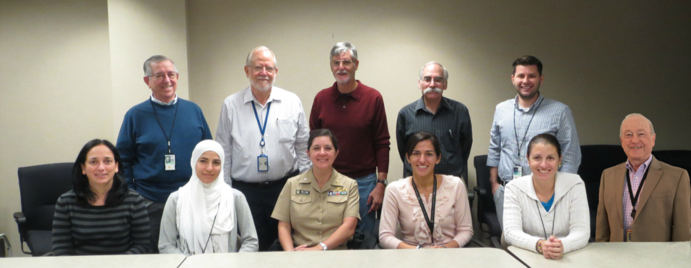
Remerciements
Centre de diffusion pour la surveillance et la recherche des anomalies congénitales
  Pierpaolo Mastroiacovo
  Lorenzo Botto
CDC Centre national des anomalies congénitales et des troubles du développement
  Groupe de travail sur la surveillance
Membres | 26
Notes:
26
26
26
Cette présentation a été préparée par l’ICBDSR et les CDC

Slide 27
Des questions ?
Si vous avez des questions, veuillez contacter :
icbd@icbd.org
ou
birthdefectscount@cdc.gov
Centre national des anomalies congénitales et des troubles du développement
Division des anomalies congénitales et des troubles du développement

